Slide 1

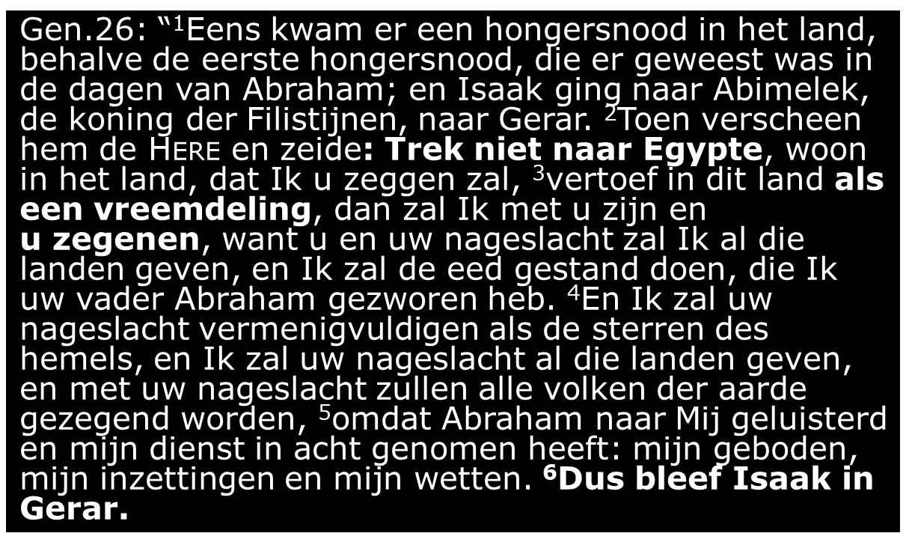



Slide 2
Gen.26: “⁷Toen de mannen van die plaats hem naar zijn vrouw vroegen, zeide hij: Zij is mijn zuster, want hij durfde niet zeggen: Zij is mijn vrouw, (want hij dacht:) de mannen van die plaats mochten mij anders eens doden om ​Rebekka, omdat zij schoon van uiterlijk is. ⁸Toen hij lange tijd daar geweest was, en Abimelek, de ​koning​ der Filistijnen, eens door het venster keek, zag hij, en zie, ​Isaak​ was aan het minnekozen met zijn vrouw ​Rebekka. ⁹Toen riep Abimelek ​Isaak​ en zeide: Zij is zowaar uw vrouw; hoe hebt gij dan kunnen zeggen: zij is mijn zuster? Daarop zeide ​Isaak​ tot hem: Omdat ik dacht: ik mocht anders eens om haar het leven verliezen. ¹⁰Maar Abimelek zeide: Wat hebt gij ons toch aangedaan? Licht zou een van het volk bij uw vrouw hebben kunnen liggen, en dan zoudt gij schuld over ons gebracht hebben. ¹¹Toen gebood Abimelek al het volk: Wie deze man of zijn vrouw aanraakt, zal zeker ter dood gebracht worden. “
Abimelek
Isaak
&
Rebekka
Gen.26: “⁷Toen de mannen van die plaats hem naar zijn vrouw vroegen, zeide hij: Zij is mijn zuster, want hij durfde niet zeggen: Zij is mijn vrouw, (want hij dacht:) de mannen van die plaats mochten mij anders eens doden om ​Rebekka, omdat zij schoon van uiterlijk is. ⁸Toen hij lange tijd daar geweest was, en Abimelek, de ​koning​ der Filistijnen, eens door het venster keek, zag hij, en zie, ​Isaak​ was aan het minnekozen met zijn vrouw ​Rebekka. ⁹Toen riep Abimelek ​Isaak​ en zeide: Zij is zowaar uw vrouw; hoe hebt gij dan kunnen zeggen: zij is mijn zuster? Daarop zeide ​Isaak​ tot hem: Omdat ik dacht: ik mocht anders eens om haar het leven verliezen. ¹⁰Maar Abimelek zeide: Wat hebt gij ons toch aangedaan? Licht zou een van het volk bij uw vrouw hebben kunnen liggen, en dan zoudt gij schuld over ons gebracht hebben. ¹¹Toen gebood Abimelek al het volk: Wie deze man of zijn vrouw aanraakt, zal zeker ter dood gebracht worden. “

Slide 3
Gen.26: “¹²En ​Isaak​ ​zaaide​ in dat land en oogstte in dat jaar honderdvoudig; want de Here zegende hem. ¹³En die man werd rijk, ja gaandeweg rijker, totdat hij zeer rijk geworden was. ¹⁴En hij had kudden kleinvee en runderen en een talrijke slavenstoet, zodat de Filistijnen hem benijdden.¹⁵Al de ​putten​ nu, die de knechten van zijn vader in de dagen van zijn vader ​Abraham​ gegraven hadden, hadden de Filistijnen dichtgestopt en met aarde gevuld. ¹⁶Toen zeide Abimelek tot ​Isaak: Ga van ons heen, want gij zijt veel machtiger geworden dan wij. ¹⁷Dus ging ​Isaak​ vandaar en hij legerde zich in het dal van Gerar, en woonde daar. ¹⁸En ​Isaak​ groef de ​waterputten, die men gegraven had in de dagen van zijn vader ​Abraham, en die de Filistijnen na ​Abrahams​ dood hadden dichtgestopt, weer op, en noemde ze met dezelfde namen, waarmee zijn vader ze genoemd had. ¹⁹Daarna groeven de knechten van ​Isaak​ in het dal en vonden daar een put met levend water. ²⁰Toen twistten de ​herders​ van Gerar met de ​herders​ van ​Isaak​ en zeiden: Dit water is van ons. En hij gaf aan die put de naam Esek, omdat zij met hem getwist hadden. ²¹Toen zij een andere ​put​ groeven, twistten zij ook daarover. En hij noemde die Sitna. ²²Toen brak hij vandaar op en groef een andere put, waarover zij niet twistten. Deze noemde hij Rechobot, en zeide: Nu heeft de Here ons ruimte gemaakt, zodat wij vruchtbaar kunnen zijn in het land.

Slide 4

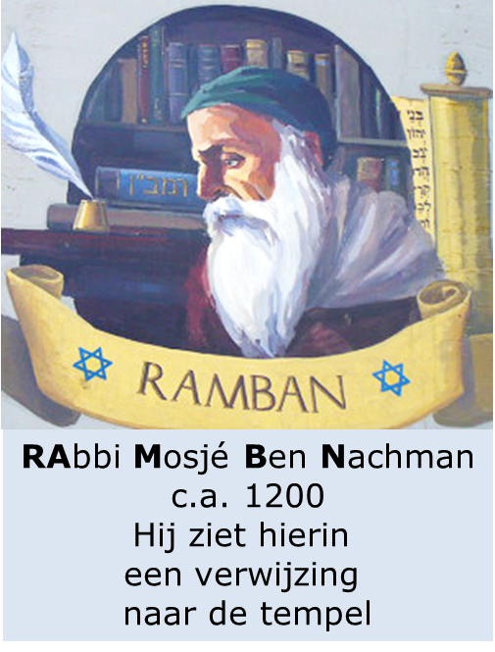
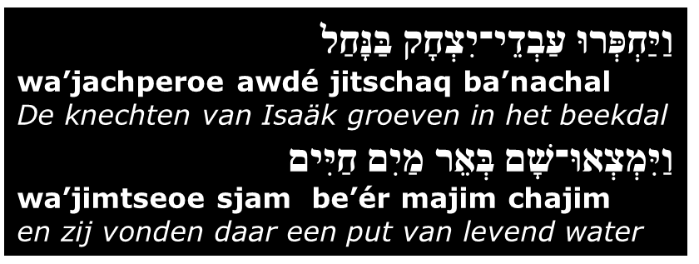
Jer.17:13 “hope Israëls, Here, allen die U verlaten, zullen beschaamd worden; wie afwijken, zullen in de aarde geschreven worden, omdat zij de bron van levend water, de Here, verlieten.

Slide 5




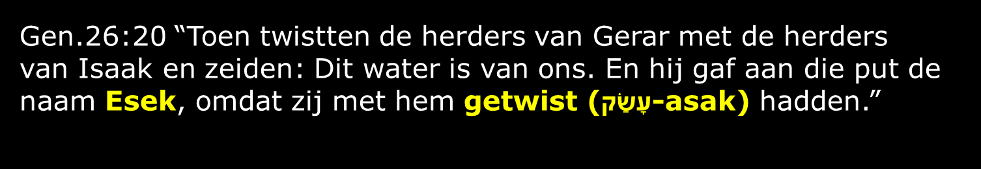
"Dus noemde hij de eerste put Esek, verwijzend naar de Eerste Tempel – er was een 410 jaar durende strijd tussen Juda en Israël; ruzies en oorlogen, totdat deze werd vernietigd door de Babyloniërs.”

Slide 6
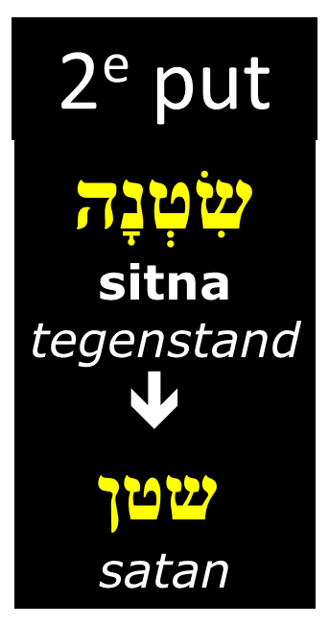
420 jaar durende haat
Eindigende in de verwoesting door de romeinen
"Vervolgens noemde hij de tweede put Sitnah [‘vijandigheid'], deze naam is scherper dan Esek en verwijst naar de Tweede Tempel. De Samaritanen, waren vijanden van de Joden, ze waren tegen de inwoners van Judea en Jeruzalem ‘
Ezra 4:6 “En onder de regering van ​Ahasveros, in het begin van diens regering, dienden zij een schriftelijke aanklacht in tegen de inwoners van Juda en ​Jeruzalem.”
Gen.26:21 “Toen zij een andere ​put​ groeven, twistten zij ook daarover. En hij noemde die Sitna.”

Slide 7
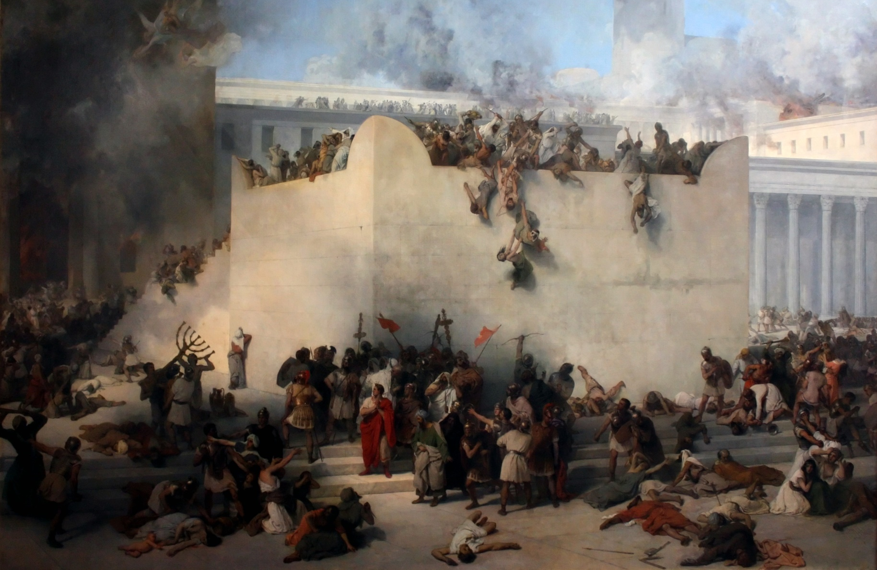
Vernietiging van de 2e temple (70 na Chr.) Francesco Hayez

Slide 8

"En hij noemde de derde put Rechovot, en deze verwijst naar de heilige tempel die op een dag zal worden gebouwd - en die zal worden gebouwd zonder vechten of conflicten. Dan zal God onze grenzen verruimen.
”En wanneer de Here, uw God, uw gebied vergroot zal hebben, zoals Hij uw vaderen gezworen heeft” Deut. 19:8
En van de Derde Tempel staat geschreven:
“en de omgevende zijvertrekken werden op elke hogere verdieping breder; de ombouw van het ​huis​ rees steeds hoger rondom het ​huis”
Ezech.41:7.
“zodat wij vruchtbaar kunnen zijn in het land”
Gen. 26:22
“opdat zij Hem dienen met eenparige schouder.”
Sef. 3:9
Gen.26:22 “Toen brak hij vandaar op en groef een andere put, waarover zij niet twistten. Deze noemde hij Rechobot, en zeide: Nu heeft de Here ons ruimte gemaakt, zodat wij vruchtbaar kunnen zijn in het land.

Slide 9
De Ramban interpreteert dit verhaal van de drie putten als een metafoor voor de drie tempels.
MAAR…… er volgt nog een vierde put.

Slide 10
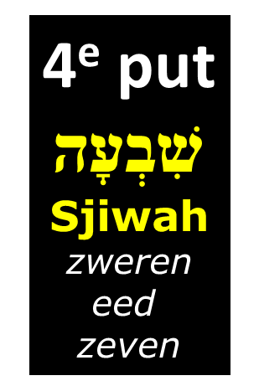
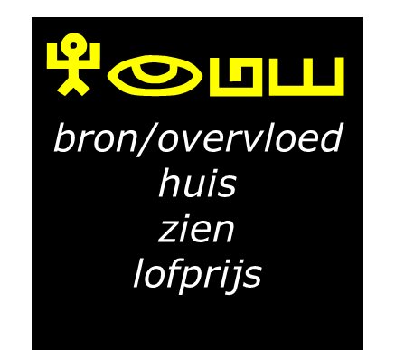
וַיִּקְרָא בְּשֵׁם יְהוָה
we’jiqra be’sjem JHWH
En riep de naam JHWH
Gen.26:“23En hij trok vandaar op naar Berseba. 24En de Here verscheen hem in die nacht en zeide: Ik ben de God van uw vader ​Abraham; vrees niet, want Ik ben met u; Ik zal u ​zegenen​ en uw nageslacht vermenigvuldigen ter wille van mijn knecht Abraham. 25Toen bouwde hij daar een ​ALTAAR​ en riep de naam des Heren aan. Hij spande daar zijn ​TENT, en de knechten van Isaak​ groeven daar een ​PUT.
Gen.26:“ ³²Te dien dage kwamen de knechten van ​Isaak​ hem bericht brengen over een ​put​ die zij gegraven hadden, en zeiden tot hem: Wij hebben water gevonden. ³³En hij noemde hem Seba; daarom is de naam der stad Berseba tot op de huidige dag.

Slide 11

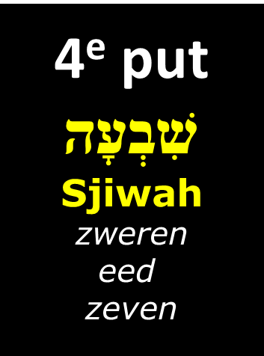


Ezech.47:1
“Toen bracht hij mij terug naar de ingang van het huis;
zie,
er stroomde water
onder de drempel
van het huis uit,
oostwaarts,
want de voorzijde
van het huis
was op het oosten;
het water vloeide
onder de rechter zijkant
van het huis vandaan,
ten zuiden van het altaar.”

Slide 13
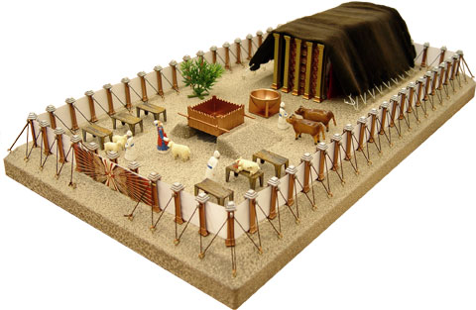
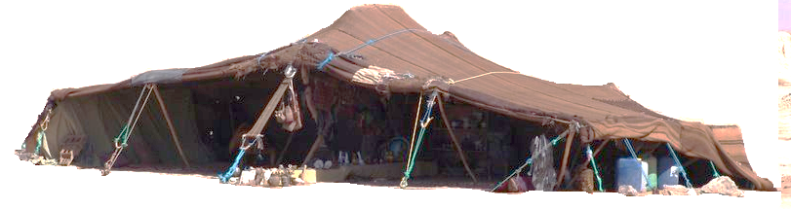
DE TABERNAKEL
c.a. 1300 v.Chr.
DE TENT DER SAMENKOMST

Slide 14
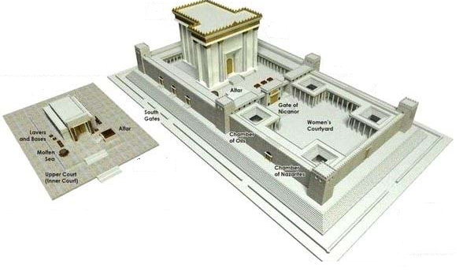
2. DE TEMPEL VAN HERODUS
20 v.Chr.
1. DE TEMPEL VAN SALOMO
975 v.Chr.

Slide 15
3. DE DERDE TEMPEL
KERNVRAAG
WIE GAAT DEZE 3E TEMPEL BOUWEN?

Slide 16
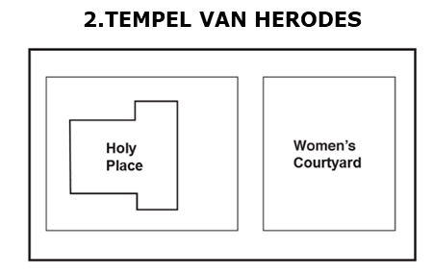
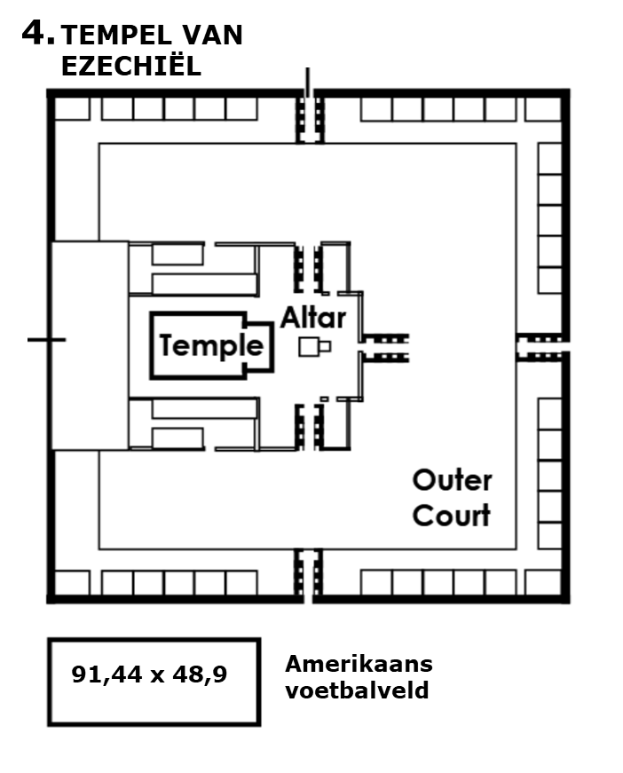
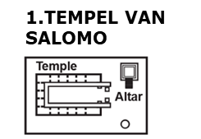
De voorhof wordt steeds groter!
3
?
Rabbi Berger citeerde Rabbi Bahya ben Asher ibn Halawa, een 13e-eeuwse Spaanse bijbelcommentator, De middeleeuwse geleerde schreef dat "de eerste en tweede tempel werden gebouwd door de nakomelingen van koning David, maar dat de derde tempel in de toekomst zal worden gebouwd door afstammelingen van Edom". Rabbi Berger benadrukte dat deze bronnen expliciet stellen dat de Derde Tempel gebouwd zal worden door de afstammelingen van Rome, d.w.z. het christendom.

Slide 17
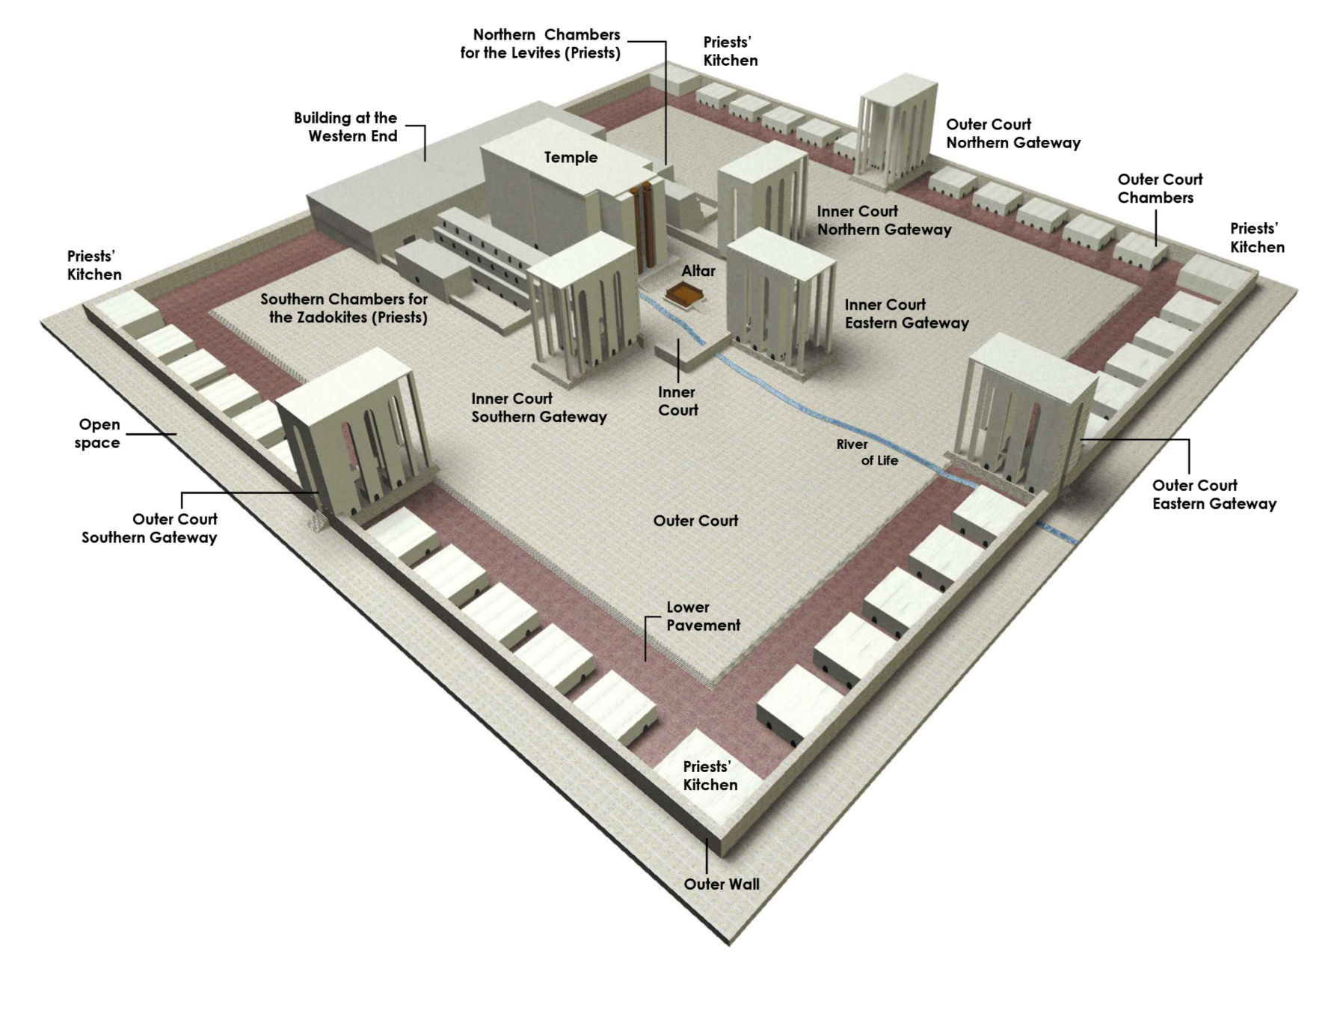
4. DE TEMPEL VAN EZECHIEL

Slide 18

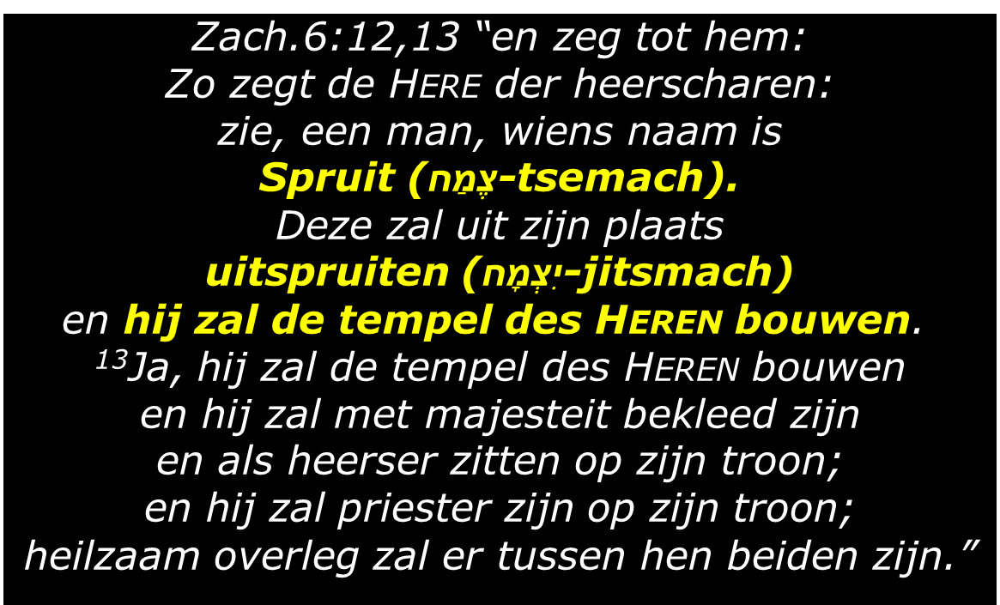
De Spruit wordt hier geïdentificeerd in de Misjna door Jonathan ben Uziel, En ook door verschillende schrijvers uit de Gemara, als de Masjiach (Eicha Rabbati 1:51, Midrash Mishlei 19:21).
De Targum Jonathan spreekt ook over de tempel gebouwd in de dagen van Mashiach (Shir Hashirim 1:17)

Slide 19
De tempel was een belangrijk aandachtspunt van Jesjoea
 | “tempel” | hoofdstukken
Mattheüs | 15 x | 6/28 = 0,2
Marcus | 11 x | 5/16 = 0,3
Lucas | 18 x | 9/24 = 0,4
Johannes | 14 x | 7/21 = 0,3
Totaal | 58 x | 27/89= 0,3
In 3/10 deel van alle hoofdstukken van de vier evangeliën komt het woord tempel (het huis van God) voor.

Slide 20
HOE WAS JESJOEA’S HOUDING T.O.V. DE TEMPEL?
Luc.2:49b “Wist gij niet, dat Ik bezig moet zijn met de dingen mijns Vaders?
Luc.19: 45 “En Hij ging de ​tempel​ binnen en begon de kooplieden uit te drijven, ⁴⁶en Hij zeide tot hen: Er staat geschreven: En mijn huis zal een bedehuis zijn, maar gij hebt het tot een rovershol gemaakt.”
Luc.20: 1 “En het geschiedde op een der dagen, waarop Hij het volk in de ​tempel​ leerde en het ​evangelie​ verkondigde,”
Luc.21:5 “En toen sommigen van de ​tempel​ zeiden, dat hij met schone stenen en wijgeschenken versierd was, sprak Hij: ⁶Wat gij daar aanschouwt – er zullen dagen komen, waarin geen steen op de andere zal gelaten worden, die niet zal worden weggebroken.”
Luc.22:53 “Terwijl Ik dagelijks bij u was in de ​tempel,
Luc.23:45 “En het voorhangsel van de ​tempel​ scheurde middendoor. ⁴⁶En ​Jezus​ riep met luider stem: Vader, in uw handen beveel Ik mijn geest.”
Luc.24:53 “En zij keerden terug naar ​Jeruzalem​ met grote blijdschap, ⁵³en zij waren voortdurend in de ​tempel, lovende God.” (laatste vers van Lucas!)

Slide 21
Matth.12:6
“Maar Ik zeg u: Meer dan de ​tempel​ is hier.”
Joh.2:21
“Maar Hij sprak van de ​tempel​ zijns lichaams.”
Lev.11:45
“weest ​heilig, want Ik ben ​heilig.”

Slide 22

Drie profeten van na de ballingschap:
Haggai, Zacharia en Maleachi
Haggaï 2:10 “De toekomstige heerlijkheid (כָּבוֹד-kabod) van dit ​huis​ zal groter zijn dan de vorige, zegt de Here der heerscharen; op deze plaats zal Ik heil geven, luidt het woord van de Here der heerscharen.”

Slide 23
Drie profeten van na de ballingschap:
Haggai, Zacharia en Maleachi
Zacharia 12: “ Zo zegt de Here der heerscharen: zie, een man, wiens naam is Spruit. Deze zal uit zijn plaats uitspruiten en hij zal de tempel des Heren bouwen. ¹³Ja, hij zal de tempel des Heren bouwen en hij zal met majesteit bekleed zijn en als heerser zitten op zijn ​troon; en hij zal ​priester​ zijn op zijn ​troon; heilzaam overleg zal er tussen hen beiden zijn. ¹⁴En de ​kroon​ zal tot gedachtenis aan Chelem, Tobia, Jedaja en Chen, de zoon van Sefanja, in de tempel des Heren blijven. ¹⁵Die verre zijn, zullen aan de tempel des Heren komen bouwen en gij zult weten, dat de Here der heerscharen mij tot u gezonden heeft. Dit zal geschieden, indien gij aandachtig luistert naar de stem van de Here, uw God.”

Slide 24
Drie profeten van na de ballingschap:
Haggai, Zacharia en Maleachi
Maleachi (mijn boodschapper) 3:” ¹Zie, Ik zend mijn bode, die voor mijn aangezicht de weg bereiden zal; plotseling zal tot zijn tempel komen de Here, die gij zoekt, namelijk de ​Engel​ des verbonds (מַלְאַךְ הַבְּרִית-malach ha’berit), die gij begeert. Zie, Hij komt, zegt de Here der heerscharen.²Doch wie kan de dag van zijn komst verdragen, en wie zal bestaan, als Hij verschijnt? Want Hij zal zijn als het vuur van de smelter en als het loog van de blekers. ³Hij zal zitten, het zilver smeltend en reinigend. Hij zal de zonen van Levi ​reinigen, Hij zal hen louteren als goud en als zilver, opdat zij de Here in ​gerechtigheid​ ​offer​ brengen. ⁴Dan zal het ​offer​ van Juda en van ​Jeruzalem​ de Here aangenaam zijn als in de dagen van ouds en als in vroegere jaren.”

Slide 25
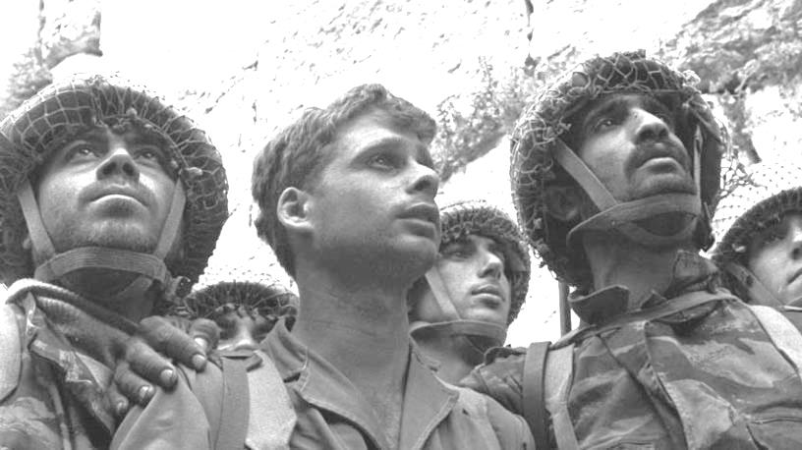
de Zesdaagse Oorlog (1967)
Tempelgebied weer in Joodse handen
Opperrabbijn generaal Shlomo Goren zei: “We hebben de stad van God ingenomen. Het Messiaanse tijdperk voor het Joodse volk is aangebroken (…) De Klaagmuur is van ons.”

Slide 26
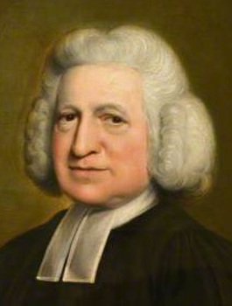
Charles Wesley schreef:
In 1762,
“We know,
it must be done, For God hath spoke the word, All Israel shall their Saviour own, To their first state restor’d: Re-built by his command, Jerusalem shall rise, Her temple on Moriah stand Again, and touch the skies.”
“We weten het,
het moet gebeuren,
want God heeft het woord gesproken:
Heel Israël zal hun Redder bezitten,
In hun eerste staat hersteld: wederopgebouwd door zijn bevel,
Jeruzalem zal opstaan,
haar tempel op Moria staat weer,
en rijkt tot in de hemelen.”

Slide 27

Matth.24:15 “Wanneer gij dan de gruwel der verwoesting, waarvan door de ​profeet​ ​Daniël​ gesproken is, op de ​heilige​ plaats ziet staan – wie het leest, geve er acht op – laten dan wie in Judea zijn, ¹⁶vluchten naar de bergen.”
2 Thess.2:4 “de tegenstander, die zich verheft tegen al wat God of voorwerp van verering heet, zodat hij zich in de ​tempel​ Gods zet, om aan zich te laten zien, dat hij een god is.
1. Antiochus Epifanes (ca. 170 v.C.)
2. Eindtijd ?

Slide 28
uitgekomen
DE ALIJA VAN DE VOLKEREN
Jes.2:¹Het woord, dat ​Jesaja, de zoon van Amoz, aanschouwd heeft over Juda en ​Jeruzalem. ²En het zal geschieden in het laatste der dagen (בְּאַחֲרִית הַיָּמִים): dan zal de berg van het huis des Heren vaststaan als de hoogste der bergen, en hij zal verheven zijn boven de heuvelen. En alle volkeren zullen derwaarts heenstromen ³en vele natiën zullen optrekken en zeggen: Komt, laten wij opgaan naar de berg des Heren, naar het huis van de God ​Jakobs, opdat Hij ons lere aangaande zijn wegen en opdat wij zijn paden bewandelen. Want uit ​Sion​ zal de wet uitgaan en des Heren woord uit ​Jeruzalem. ⁴En Hij zal richten tussen volk en volk en rechtspreken over machtige natiën. Dan zullen zij hun ​zwaarden​ tot ​ploegscharen​ omsmeden en hun ​speren​ tot ​snoeimessen; geen volk zal tegen een ander volk het ​zwaard​ opheffen, en zij zullen de ​oorlog​ niet meer leren. ⁵Huis van ​Jakob, komt, laten wij wandelen in het licht des Heren.

Slide 29
Gerard J.Wijtsma
Messiaanse Gemeente
“Mayaan Yeshua”
www.mayaan.nl

